Slide 1

第二章 订单处理作业
--配送运作的“指挥家”
★学习目标
★物流聚集
★主要内容
★案例分析
★关键概念
★基本训练
★知识应用
★情景实训

Slide 2
★学习目标
知识目标 | 1．能认识订单处理作业的重要性，熟悉订单处理的概念及不同形式的订单，能明确订单中要确认的要素，掌握不同形态订单的处理方法和订单处理的流程； 2．能说明客户档案所包含的内容、存货分配与缺货处理原则、“拣货单”与“分货单”设计原则、拣货时间的计算方法； 3．能阐述订单处理作业的分析指标和订单处理状态跟踪管理的方法；
技能目标 | 1．会通过手工或“配送管理信息系统”对订单信息进行有效确认； 2．会根据客户需求与企业实际对存货进行合理分配与缺货处理； 3．会快速、准确建立客户档案，会根据客户订单情况粗略计算拣货时间，确定大致的出货顺序； 4．会分析订单处理作业的状况，并会对订单处理进行初步管理；
职业能力目标 | 1．培养完成订单处理作业的方法能力与社会能力； 2．树立客户第一的服务理念，满足客户的不同需求，不断提高客户的服务水平； 3．树立效率意识、成本意识、责任意识。

Slide 3
★物流聚集
订单处理:物流高手的制胜法宝
在物流领域，顶级高手与平庸之辈的差距就在于订单处理。这是人们在多年的物流实践当中得出的一个结论。
  萨姆森- 帕卡德公司
  连锁型便利超市“7-11”
  联邦快递公司
订单处理“高手制胜”的精髓在于能满足当今世界以时间、速度和可靠性为主要衡量标准的客户服务水平，同时提高企业竞争力。那么如何有效、正确地接单，并简化接单作业？如何对大量而繁杂的订货信息进行高效分类与汇总？如何掌握订单进度，使后续配送作业有序、正确地开展？本章将解决这些问题！

Slide 4



★主要内容
第一节 订单处理作业概述
第二节 订单处理作业流程
第三节 订单处理作业管理

Slide 5
第一节 订单处理作业概述
订单处理作业是实现企业顾客服务目标最重要的环节之一，是配送服务质量得以保证的根本。改善订单处理过程，缩短订单处理周期，提高订单满足率和供货的准确率，提供订单处理全程信息跟踪，可大大提高顾客服务水平与顾客满意度，同时降低库存水平和配送总成本，使配送中心获得竞争优势。

Slide 6
一、 订单处理作业的含义
意义
  订单是配送中心开展配送业务的依据，订单处理则是配送中心组织、调度的前提，是其它各项作业的基础，同时又贯穿配送业务的始终，是关键的核心业务。订单处理既是配送中心作业的开端，也是整个信息流作业的起点。
  图2—1。订单处理既是配送中心作业的开端，也是整个信息流作业的起点。

Slide 7
一、订单处理作业的含义
含义
  订单处理（Order processing）：有关客户和订单的资料确认、存货查询和单证处理等活动（《物流中心作业通用规范》GB/T 22126-2008）。详细指从接到客户订货开始到准备着手拣货为止的作业阶段，对客户订单进行品项数量、交货日期、客户信用度、订单金额、加工包装、订单号码、客户档案、配送货方法和订单资料输出等一系列的技术工作。
    人工处理
    计算机信息处理系统

Slide 8
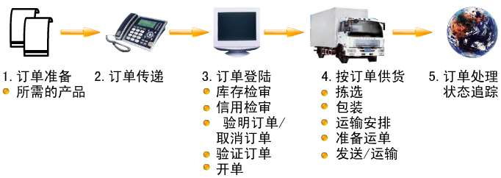
配送中心订单处理模式通常为订单准备、订单传递、订单登录、按订单供货、订单处理状态追踪：
图2--2 订单处理模式

Slide 9
★知识链接：物流中心订单处理包括（《物流中心作业通用规范》GB/T 22126-2008）
1．订单接收程序，包括客户订单接收、传递、确认、建档等；
2．订单数据处理程序，包括存货查询、存货分配、订单处理数据输出等；
3．订单作业程序，包括生成作业前的补货单、编制拣货的路线图、提出缺货明细单并发出紧急采购指令；
4．订单状况管理程序，包括订单进度追踪、订单异常变动处理等。

Slide 10
二、订单内容
订单内容
订单表头档
·订单号
订货日期
客户代号
客户名称
客户采购单号
送货日期
送货地址
配送批次
付款方式
业务员号
配送要求
订单型态
备注
见表2—1 某客户订单示例
订单详细档
·订单号
商品代码
商品名称
商品规格
商品单价
订购数量
订购单位
金额
折扣
交易类别
图2--3 订单内容

Slide 11
二、订单内容
订单相关档案资料
表2—2 订单相关档案资料说明表
序号 | 相关档案资料 | 说明
1 | 客户资料 | 实用完整客户资料，能为配送中心对市场预测做出正确分析，能对配送过程中出现的问题及时处理，提高工作效率与服务水平。
2 | 物品资料 | 替代性物品、物品价格结构、最小订货单位、单位换算、物品单位体积及物流单位重量等资料。
3 | 库存资料 | 已采购未入库资料、可分配量、已分配量等到资料。
4 | 促销信息 | 赠品、兑换券、价格/数量折扣等信息。
5 | 客户寄存资料 | 客户因促销期间大量订购但先寄放在出库中，还未出货的资料。
6 | 流通加工资料 | 客户要求分装、重新包装(如礼盒)，或赠品的包装等资料。
7 | 客户应收账款资料

Slide 12
第二节 订单处理作业流程
有专家称20世纪60年代企业靠成本取胜，80年代靠质量取胜，21世纪则靠速度取胜，这里的速度指对订单的反应速度，即订货周期（order cycle time从客户发出订单到客户收到货物的时间。《物流术语》GB/T 18354-2006）。也称为订单处理周期，客户希望订货周期短而且稳定，从而降低自己经营的风险与成本。
配送中心要认真管理订单处理作业过程中的各项活动，才能通过快速而获得竞争优势。
订单处理作业的流程如图2—5 。

Slide 13
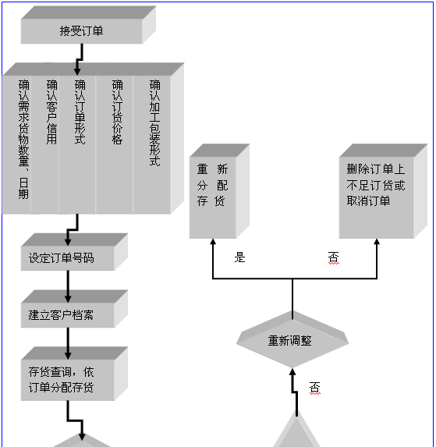
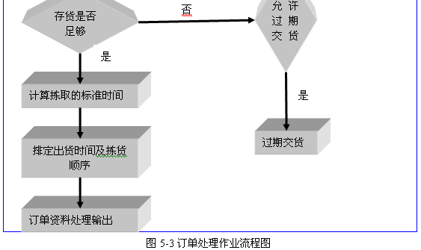

Slide 14
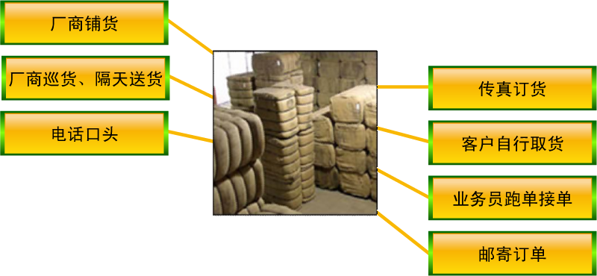
一、接受顾客订单
配送中心接受客户订货的方式主要有传统订货方式和电子订货方式两大类。
传统订货方式：

Slide 15
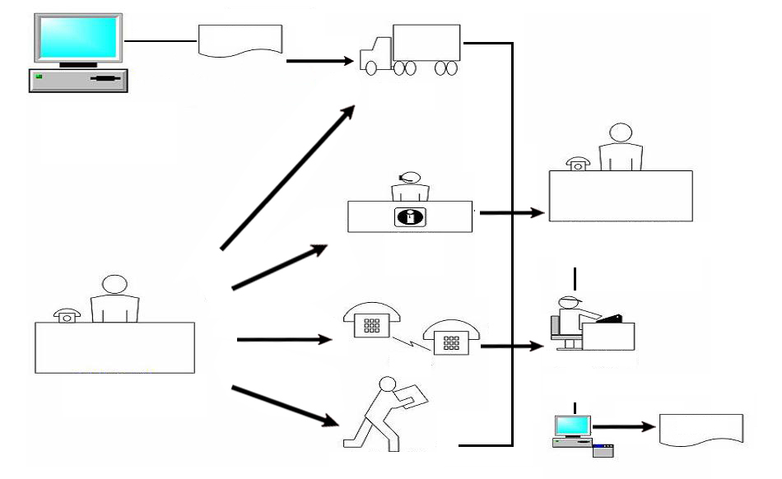
单据
邮寄
电脑打印订单
填写订货资料
电话
传真
电脑输入
制作订单
单据
人员接单
图2—６ 传统订货方式
完成这些工作需人工输入资料而且经常重复输入、传票重复填写，并且在输入输出过程中经常造成时间耽误及产生错误，造成无谓的浪费。尤其现今客户更趋向于多品种、小批量、高频度的订货，且要求快速、准确无误地配送，传统订货方式已逐渐无法应付客户的需求。

Slide 16
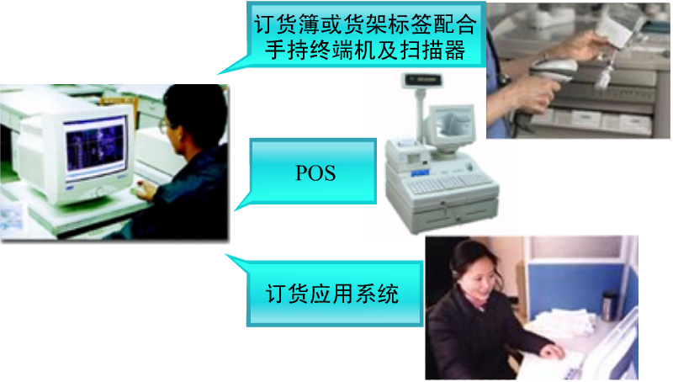
电子订货系统(EOS --Electronic Order System 不同组织间利用通信网络和终端设备进行订货作业与订货信息交换的系统。
一、接受顾客订单
电子订货方式
  通过电子传递方式取代传统人工书写、输入、传送的订货方式，即将订货资料转为电子资料形式，再由通信网路传送进行订货。三种方式：
电子订货对销售零售业来说：下单快速、正确和简便；商品库存适量化，只订购所需数量，可分多次下单；完全适应多品种、小批量和高频率的订货方式；缩短交货时间，减少因交货出错的缺货机率和减少进货、验货作业。对于供应商而言：简化接单作业，缩短接单时间，减少人工处理错误，使接单作业更加快捷、正确和简便；减少了退货处理作业；满足用户多品种、小批量和高频率的订货要求；缩短交货的前置时间。

Slide 17
补充阅读：麦克米兰的无纸化配送
图书配送是一个复杂的物流过程，品种繁多、时效性强。
  麦克米兰配送服务公司(MDS) 。先进的订单处理技术与定制开发的信息管理系统及集成的无线数据网络集成。
“新系统显著提升了订单处理能力，改善了配送的准确率和响应时间，提升了生产率、容量、吞吐量，提高了客户服务水平。通过新系统整合了针对各个出版集团的运营，降低了固定资产成本，目前已有足够的空间扩展日益增长的第三方物流服务。”
  我国图书物流发展的滞后 。
一家经营20多年，掌握北京地区60%的期刊、杂志物流市场份额，每天吞吐量达2000吨的专业公司，两个大库房里根本没有信息化设备，甚至没有高架库，各类图书被随意地堆放在仓库里，除了用叉车外，很多图书需要用人工搬运。

Slide 18
知识链接：预先发货清单ASN
预先发货清单ASN（Advance Shipping Notice）：生产厂家或者批发商在发货时利用电子通信网络提前向零售商传送货物的明细清单。
如沃尔玛的供应商在发货前向其传送ASN。这样，沃尔玛事前可做好进货准备工作，省去数据的输入作业。沃尔玛在接受货物时，用扫描器读取包装箱上的物流条码，把扫描读取的信息与预先储存在计算机内的进货清单核对，判断到货和进货清单是否一致，使商品检验作业效率化。同时利用电子支付系统向供应商支付货款。在此基础上，只要把ASN数据和POS数据比较，就能迅速知道商品库存的信息。这样做，不仅为沃尔玛节约了大量事务性作业成本，而且还能压缩库存，提高商品周转率。

Slide 19
二、确认订单
确认货物名称、数量及日期
确认客户信用
确认订单型态
确认订货格价
确认加工包装
设定订单号码
订单型态与处理方式说明见表2—5 。
每一张订单都要有其单独的订单号码，所有配送工作说明单及进度报告均应附此号码。

Slide 20
提示板：减缓高峰订单拥挤，订单确认作业平均化的方法
1．截止订货时间：在订货截止时间的前一小时通常会出现大量订单，为避免这种巨额的订单在某一时刻涌入可将客户分类，每类客户分别设定其订货截止时间，以分散高峰订货量。
２．帐款结算日：结算日的后一天，常有大量订单出现，可设定多种结算日期，以分散高峰时段的拥挤。
３．节日或假日：节日或假日的前后时间，通常亦是订货量较多的时段，不过这种因季节性或因消费者需求型态引起的高峰订货量较不易控制，只能由人员调用或系统功能加强来加以调控。

Slide 21
三、确认客户档案
示例：见表2--6 客户档案表
1．客户姓名、代号、等级型态(产业交易性质)。
2．客户信用额度。
3．客户销售付款及折扣率的条件。
4．开发或负责此客户的业务员。
5．客户配送区域。
6．客户收帐地址。
7．客户点配送路径顺序。
8．客户点适合的车辆型态。
9．客户点卸货特性。
10．客户配送要求。
11．过期订单处理指示。

Slide 22
四、存货查询 与分配
存货查询
  确认是否有库存能够满足客户需求，又称“事先拣货” 。
存货分配
  单一订单分配 ；此种情况多为线上即时分配，即在输入订单资料时，就将存货分配给该订单。
  批次分配：累积汇总数笔已输入的订单资料后，再一次分配库存。配送中心因订单数量多、客户类型等级多，且多为每天固定配送次数，通常采行批次分配以确保库存能作最佳的分配。
存货分配方式决定了下一步的拣货作业，如果是单一订单分配，则采用单一顺序拣选；如果是批次分配，则采用批量拣选方式。
注意订单分批灵活处理的原则与方法，见表2—7。

Slide 23
表2--7 订单批次分配的处理原则与方法
批次划分原则 | 处理方法
1.按接单时序划分 | 将整个接单时段划分成几个区段，若一天有多个配送批次，可配合配送批次，将订单按接单先后分为几个批次处理。
2.按配送区域或路径划分 | 将同一配送区域或路径的订单汇总一起处理。
3.按流通加工需求划分 | 将需要加工处理或相同流通加工处理的订单汇总一起处理。
4.按车辆需求划分 | 若配送商品需要特殊的配送车辆（如低温车、冷冻车、冷藏车）或客户所在地卸货特性，特殊型态车辆可汇总合并处理。

Slide 24
某商品总出货量大于可分配的库存量，可依据以下
四原则来决定客户订购的优先性：
具有特殊优先权者先分配。前次即应允诺交货的订单如缺货补货订单、延迟交货订单、紧急订单或远期订单，或客户提前预约或紧急需求的订单，应有优先取得存货的权利。
1
2
依客户等级来取舍。将客户重要性程度高的进行优先分配。
3
依订单交易量或交易金额来取舍。将对公司贡献度大的订单作优先处理。
4
依客户信用状况来取舍。将信用较好的客户订单作优先处理。

Slide 25
五、拣货顺序确定与拣货时间计算
拣货顺序可依据仓储货位的状况及货物存放的位置来确定，其直接影响拣货的效率。
订单拣取标准时间的计算：
第一步：首先计算每一单元（一托盘、一纸箱、一件）的拣取标准时间。
第二步：依据每种商品的订购数量（多少单元），再配合每种商品的寻找时间，计算出每种商品拣取的标准时间。
第三步：根据每一订单或每批订单的订货品种及考虑一些纸上作业的时间，算出整张或整批订单的拣取标准时间。
注意：这种计算只是一个粗略的计算，因为总的拣货时间还与拣货人员行走时间、
作业熟练程度有关。在保证准确性的前提下，拣货人员应尽可能缩短行走、寻找货物、拣取货物三个方面的时间，从而提高拣货的效率。要想缩短这三方面的时间，就必须选择合理有效的拣货方式和辅助拣货设备。

Slide 26
六、缺货处理
若现有存货数量无法满足客户需求，且客户又不愿以
替代品替代时，则依下列方式处理：
缺货处理方式
依客户意愿而定
有些客户不允许过期交货，而有些客户允许过期交货，有些客户希望所有订货一同送达。
依公司政策而定
一些公司可过期向客户进行分批补交货，但一些公司因成本原因不愿意向客户分批补交货。

Slide 27
表2—8 缺货处理方式表
缺货处理方式 | 具体说明
1.重新调拨 | 若客户不允许过期交货，而公司也不愿失去此客户订单时，则有必要重新调拨分配订单。
2.补交货 | 若客户允许不足额的订货等待有货时再予补送，且公司政策亦允许，则采取“补送”方式。 若客户允许不足额的订货或整张订单留待下一次订单一同配送，则也采取“补送”处理。
3.删除不足额订单 | 若客户允许不足额订单可等待有货时再予以补送，但公司政策并不希望分批出货，则只好删除不足额的订单。 若客户不允许过期交货，且公司也无法重新调拨，则可考虑删除不足额的订单。
4.延迟交货 | 有时限延迟交货：客户允许一段时间的过期交货，且希望所有订单一同配送。 无时限延迟交货：不论须等多久客户皆允许过期交货，且希望所有订货一同送达，则等待所有订货到达后再出货。
5.取消订单 | 若客户希望所有订单一同配达，且不允许过期交货，而公司也无法重新调拨时，则只有将整张订单取消。

Slide 28

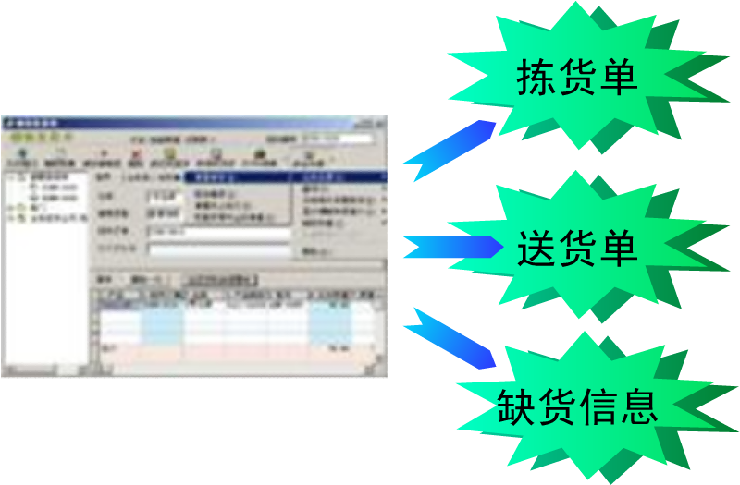
七、订单资料处理输出
订单资料经由上述的处理后，即可开始打印出货单据，
以开始后续的作业。
见表2—9分户拣货单（采用单一顺序拣选）、表2—10品种拣货单（采用批量拣选方式）和表2—11分货单（按品种批量拣取后再按客户的需求分货）的示例。
见表2—12 送货单的示例 。
见表2—13商品缺货表、表2—14的缺货订单表的示例 。

Slide 29
提示板
在订单处理过程中，应遵循如下基本原则：
（1）尽量缩短订单处理周期，提高用户的满意程度；
（2）要使客户产生信任；
（3）减少缺货现象；
（4）提供紧急订货；
（5）不忽略小客户；
（6）装配要完整；
（7）提供对客户有利的包装；
（8）随时提供订单处理的情况。

Slide 30
第三节 订单处理作业管理
订单在配送过程中的执行情况如何，必须要有效地进行管理，才能了解订单是否如期如数出货、是否已收款、是否发生异动、发生异动如何处理、以及对订单处理作业系统怎样进行改进优化？
一、订单处理流程的跟踪
订单的执行必须要适时跟踪，如图2—8订单的状态随着作业流程相应地发生变动,对订单进行跟踪,不仅能更好地管理订单的处理及执行，还可满足客户希望了解订单处理状态信息的要求。

Slide 31
表2—15 订单信息档案资料说明
档案资料名称 | 说明
1．预计销售资料及不合格资料 | 客户的订单资料进入订单处理系统经过确认核实后，将正确的订单资料记录为预计销售资料文件；而不合格的订单资料记录为不合格资料文件。
2．已分配未出库的销售资料及缺货资料、转录资料、补送资料 | 预计销售资料经过库存分配后，转为已分配未出库销售资料。而分配后缺货的物品资料记录为缺货资料文件；缺货的订单若要合并到下一张订单则记录为合并订单文件，若有库存时予以补送则记录为补送订单文件。
3．已拣货未出库销售资料 | 已分配未出库销售资料经过打印拣货单后转为已拣货未出库销售资料，如果拣货后发现缺货的物品资料记录为缺货资料文件；缺货的订单若要合并到下一张订单则记录为合并订单文件，若有库存时予以补送则记录为补送订单文件。
4．在途销售资料 | 已拣货未出库资料，出货配送后即转为在途销售资料。
5．销售资料 | 在途销售资料，经过回库确认修改后即转为销售资料，此为实际的销售资料，为应收账款系统的收款资料来源。
6．历史销售资料 | 经过结账后即为历史销售资料。

Slide 32
商业信息
（1）物品销售量
（2）每种物品的市场销售情况
（3）客户等级
（4）每位客户的订货特点
（5）订单处理过程中的库存情况
（6）每种物品的库存情况
（7）配送中心的作业效率
订单状况资料
（1）订单状态明细表
（2）未出货订单明细表
（3）缺货订单明细表
（4）未取款订单
（5）未结账订单等
图2—9订单资料的展开

Slide 33

补充阅读――当当、卓越谁胜一筹
北京某先生想知道当当和卓越亚马逊谁送货更快，于2010年5月27日9点35分左右在两网站下单购买同一本书的第Ⅱ、Ⅲ系列。5月28日10点25分接到当当包裹，因该书封皮破损没有签收；10点30分，接到卓越包裹，顺利签收。下图是两网站包裹配送流转的跟踪情况。
（交易未成功）
配送公司：北京联盛－朝阳区 电话：010—87357350、13269334877
提交订单
2010-05-27
09：38：30
订单审核通过
2010-05-27
10：38：43
北京发货
2010-05-27
18：27：22
交易未成功
2010-06-04
16：14：49

Slide 34

包裹信息
配送公司：北京卓配 发货日期：10年 5月 27日 包裹状态：配送成功 送货省/市/区：北京市朝阳区，北京，CN
跟踪包裹
日期 时间 地点 配送记录 10年5月28日 06：23：16PM 李继良 配送在途 10年5月28日 06：21：39PM 朝阳1（西坝河） 010-84540970/18910039519 --- 10年5月28日 12：00：00PM 李继良 配送成功 10年5月28日 08：14：48AM 陈明亮 配送在途 10年5月28日 08：13：58AM 朝阳1（西坝河） 010-84540970/18910039519 包裹在站 10年5月28日 12：02：38AM 朝阳1（西坝河） 010-84540970/18910039519 分站配送在途 10年5月28日 12：00：02AM 北京世纪卓越快递服务 有限公司-4008105666 包裹在站 10年5月27日 10：27：21PM 卓越亚马逊 运输在途

Slide 35
二、异常情况下的订单处理
表2—16 异常订单处理方法
异常订单 | 处理方法
1．客户取消订单 | 客户取消订单常常会造成许多损失，因此在业务处理上需要与客户就此问题进行协商。 若目前订单处于已分配未出库状态，则应从已分配未出库销售资料里找出此订单，将其删除，并恢复相关品项的库存资料(库存量/出库量)；若此订单处于已拣货状态，则应从已拣货未出库销售资料里找出此笔订单，将其删除，并恢复相关品项的库存资料(库存量/出库量)，且将已拣取的物品按拣货的相反顺序放回拣货区。
2．客户增订 | 如果客户在出货前临时打电话来增加订购某物品，那么作业人员要先查询客户的订单目前处于何种状态，是否还未出货，是否还有时间再去拣货。 若接受增订，则应追加此笔增订资料；若客户订单处于已分配状态，则应修改已分配未出库销售资料文件里的这笔订单资料，并更改物品库存档案资料(库存量/出库量)。
3．拣货时发生缺货 | 拣货时发现仓库缺货，则应从已拣货未出库销售资料里找出这笔缺货订单资料，加以修改。若此时出货单据已打印，就必须重新打印。
4．配送前发生缺货 | 当配送前装车清点时才发现缺货，则应从已拣货未出库销售资料里找出此笔缺货订单资料，加以修改。若此时出货单据已打印，就必须重新打印。
5．送货时客户拒收/短缺 | 配送人员送货时，若客户对送货品项、数目有异议予以拒收，或是发生少送或多送，则回库时应从在途销售资料里找出此客户的订单资料加以修改，以反映实际出货资料。

Slide 36
三、订单处理作业的改善
意义：订货提前期的稳定性与时间长短，送货的准确性，订单处理状态跟踪等因素是实现价值与客户满意的重要保证。
改善的关键因素：改善订单处理过程的动因主要来自顾客角度和企业角度两个方面。
1．时间因素
订单处理周期在客户眼中是订货提前期，改善目标是在时间耗用的稳定性前提下，努力减少时间耗费。
2．供货准确性因素
提供产品的准确品种、数量、质量和正确的交货地点（卸货时间和地点也很关键），如需分批送货和延期供货时，应与客户提前沟通好。
3．成本因素
配送中心设置的地点和数量，运输批量和运输路线的调控等。
4．信息因素
配送中心要通过完善的配送信息系统，向客户及企业内部（生产，销售，财务及仓储运输等部门）提供准确、完备、快速的信息服务。

Slide 37
提示板：改善订单处理的方法
1．提高订单履行的准确度。如果能够准确无误地完成客户订单的处理周期，不产生任何错误，那么订单处理的时间是最短的，因此要尽量减少出错的几率。
2．合理分配订单处理的先后顺序。从企业的发展角度出发，把有限的时间、生产能力及人力资源配置到最有利可图的订单上，享有优先级的订单被优先处理，而其他订单则稍后进行处理。
3．灵活选择订单处理的方法。把订单收集成组批处理可降低处理成本、将几个小订单集中组成较大运输批量可降低运输成本，但都延长了订单处理时间。因此，在减少处理成本与运输成本的同时，要进行综合平衡。

Slide 38
四、订单处理作业分析指标
具体见表2—17 订单处理分析指标及改善方法
1．平均每日订单数=订单数量/工作天数
2．平均客单数=订单数量/下级客
3．平均客单价=营业额/订单数量
4．订单延迟率=延迟交货订单数/订单数量
订单货件延迟率=延迟交货量/出货量
5．订单速交率=12小时内的发货订单/订单数量
6．退货率=退货数/出货量
折扣率=折扣数/出货量(也可用金额表示)
7．取消订单率=取消订单数/订单数量
用户意见率=意见次数/订单数量
8．订单满足率=实际交货数量/订单货物需求数量
缺货率=1-订单满足率或缺货数量/订单货物需求数量
9．短缺率=出货品短缺量/出货量

Slide 39
例题：某配送中心在2006年的12月份中收到订单800份，总出货量为1.8万吨,其中按订单要求发货时间的交货有624份。由于种种原因延迟发货量950吨。客户为解决货物的短缺，又要求该中心补充紧急订单50份，中心组织人力，在12小时内发出了36份。现对该中心的订单处理进行评价，请计算订单延迟率、订单货件延迟率和紧急订单速交率；并提出提高紧急订单响应率的主要措施。
解：订单延迟率=（800-624）/800=22%
订单货件延迟率=950/18000=5.28%
紧急订单速交率=36/50=72%
提高紧急订单响应率的主要措施：提高备货保证程度（与客户、供应商信息沟通及时）；提高订单处理效率；改变拣货策略；调整仓储区与拣货区的布局；合理安排人员、车辆等。

Slide 40
★案例分析：令人叫绝的Zappos自动
化订单处理中心
Zappos秉承的经营理念：为顾客带来一流的购物体验，提供最好的服务和商品选择，同时以最快的速度送达顾客。“令人叫绝”的服务理念包括：365天免费退货，一周7天/每天24小时客户服务，110%价格保护，前所未闻的所有订单免费隔夜递送。其独特购物体验还有：具备广泛的网站搜索选项，顾客能够从各个角度清晰浏览每件商品，以及动态实时库存确保商品不脱销。
  实现订单处理自动化
  顺畅的作业流程
  动态实时库存带来更好的购物体验
  持续改进提高
很明显，Zappos 公司的经营特色与核心竞争力----“令人叫绝”的服务是靠高效率的订单处理系统支撑的。公司技术水平极高的订单信息处理系统与自动化机械设备的有机结合，实现了把客户的要货信息及时、准确地转换成发货指令,围绕发货指令使发货备货前的一切配送作业活动有依据、准确序化,再通过“强强联合”送货运输活动的外包（UPS和FedEx），使免费隔天递送成为可能。请结合本章知识，针对Zappos 公司的经营理念，好好总结其订单处理系统的方式、手段及作用。

Slide 41
★关键概念
订单处理作业（Order processing）：有关客户和订单的资料确认、存货查询和单证处理等活动。详细指从接到客户订货开始到准备着手拣货为止的作业阶段，对客户订单进行品项数量、交货日期、客户信用度、订单金额、加工包装、订单号码、客户档案、配送货方法和订单资料输出等一系列的技术工作。
订货周期（order cycle time）：从客户发出订单到客户收到货物的时间，也称为订单处理周期。
电子订货通过电子传递方式取代传统人工书写、输入、传送的订货方式，即将订货资料转为电子资料形式，再由通信网路传送进行订货。此系统即称电子订货系统(EOS--Electronic Order System)，即不同组织间利用通信网络和终端设备进行订货作业与订货信息交换的系统。

